Slide 1


Jishin Johou
L’information sismique en direct
Marion CRAIPEAU
Kévin COISSARD

Slide 2
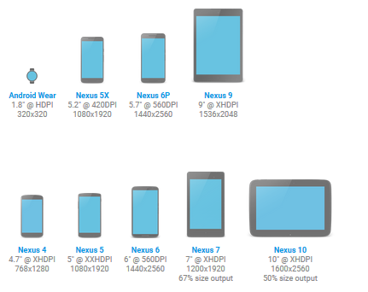

Plan
Généralités :
Taille d’écran supportée : 5’
Fonctionnalités
Difficultés
Evolution
Version d’Androïd :
KitKat ~4.4.2

Slide 3
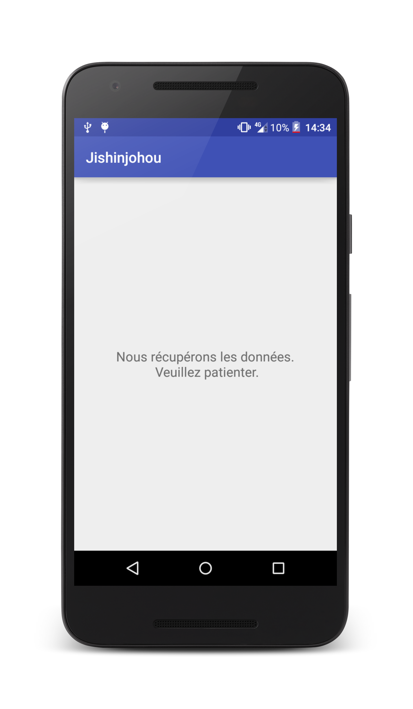
Fonctionnalités
Difficultés
Evolution
Splash Screen :
Sobriété & Simplicité

Slide 4
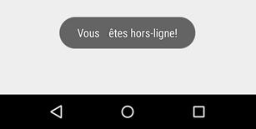
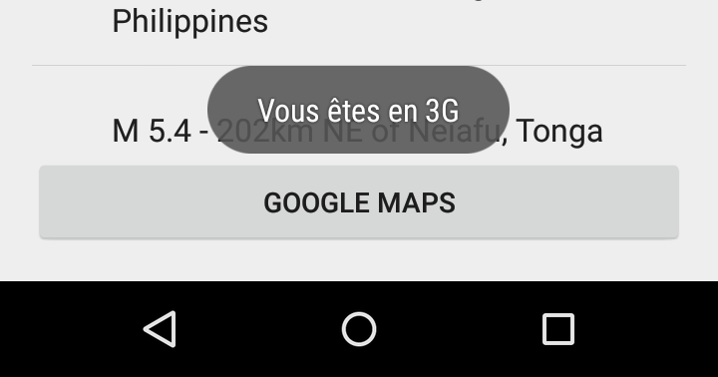
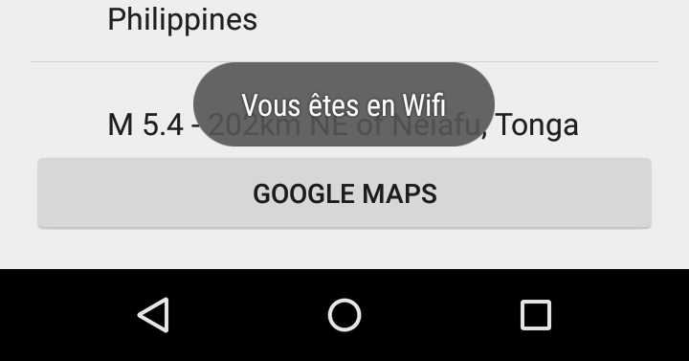
Fonctionnalités
Difficultés
Evolution
Modes de connexion :
Mode hors ligne
Mode 3G
Mode Wifi

Slide 5

Fonctionnalités
Difficultés
Evolution
Liste des séismes
(Des dernières 24h)

Slide 6
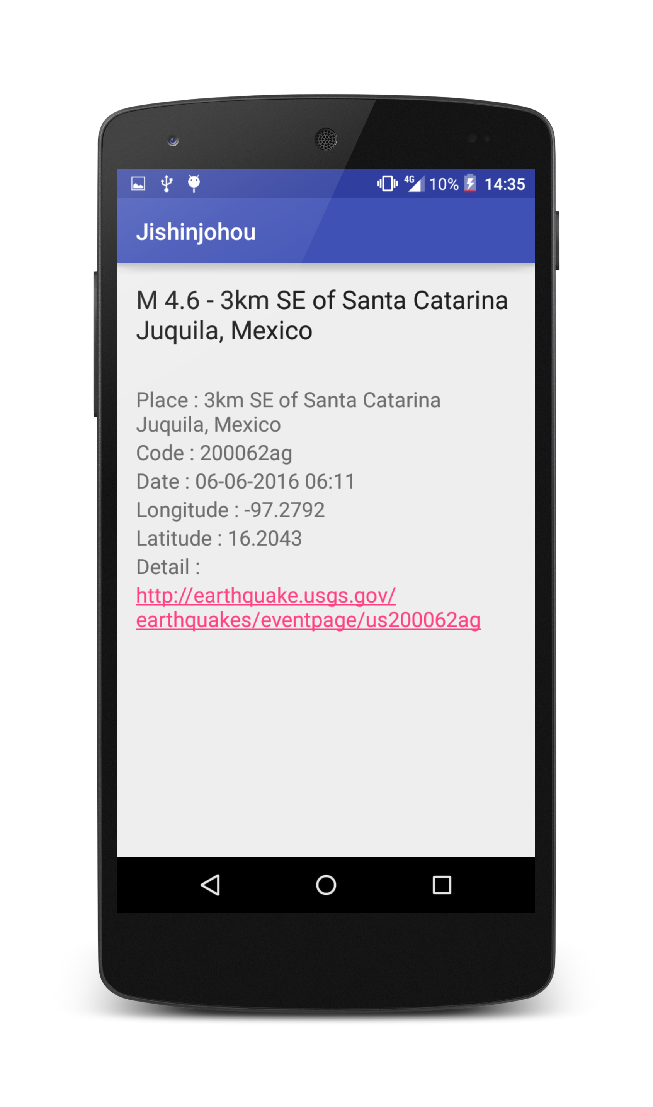
Fonctionnalités
Difficultés
Evolution
Informations détaillées sur le séisme sélectionné

Slide 7
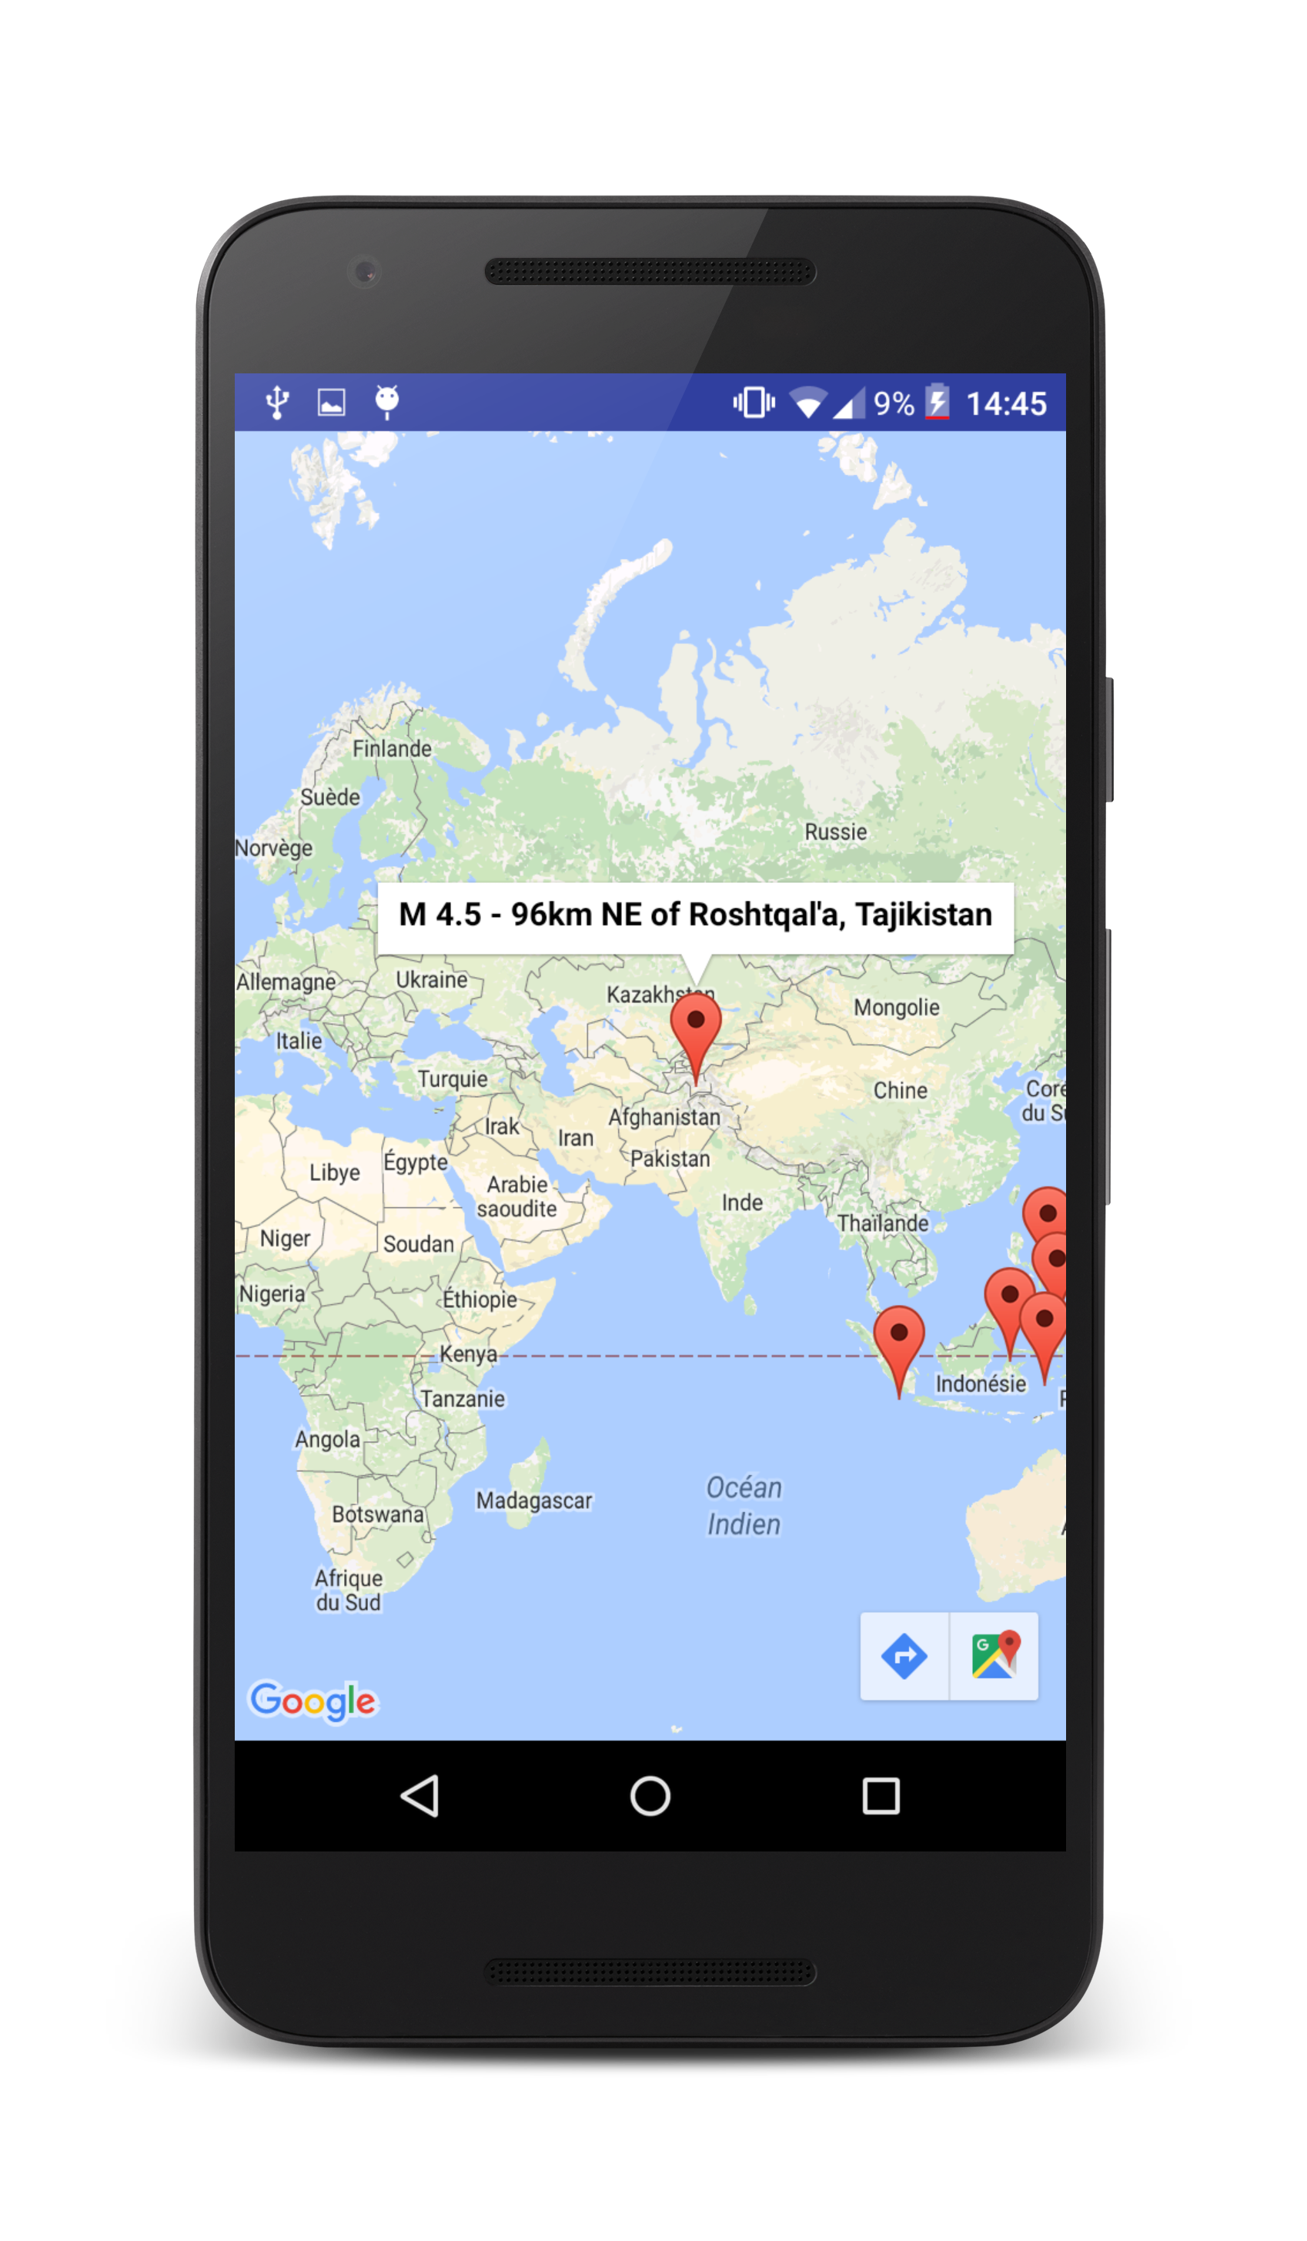
Fonctionnalités
Difficultés
Evolution
Affichage sur la GoogleMap

Slide 8
Fonctionnalités
Difficultés
Evolution
Matériel informatique de l’IUT
Configuration d’Androïd Studio, lancement de l’application lente …
Gestion de l’emploi du temps
Séances de travail courtes

Slide 9
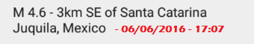
Fonctionnalités
Difficultés
Evolution
Afficher la date et l’heure directement sur la liste
Adapter l’application sur d’autres supports
Logo

Slide 10

Merci de votre attention
Kévin COISSARD
Marion CRAIPEAU

